Slide 1
기본 사용법

Slide 2
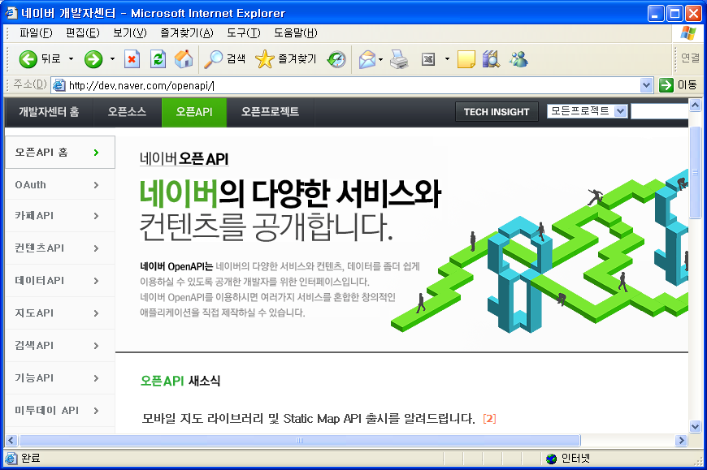

Slide 3
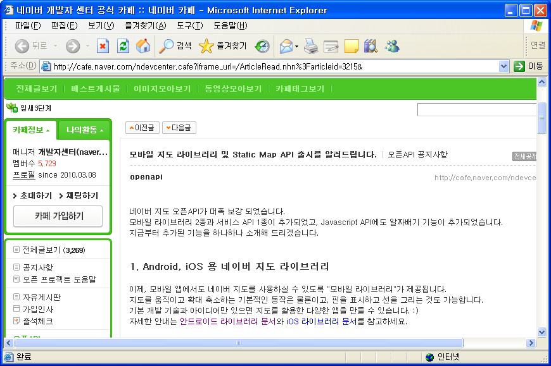

Slide 4
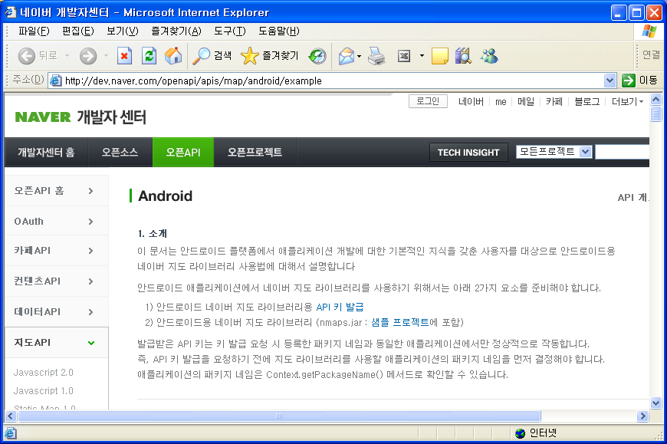

Slide 5
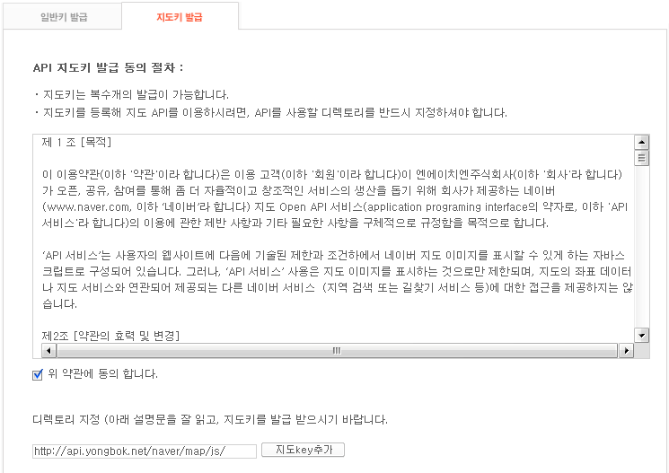
지도키 받는법

Slide 6
좌표값 받아내기
키값
ANDROID
6afbd57fe2a258f751be17011e184173
jp.co.drdog
숫자만 받아낼 수 있는 방법 : http://blog.daum.net/bknim/1539605
이 과정을 거치면 max_x_point, max_y_point 에 변환된 좌표가 들어갑니다

Slide 7
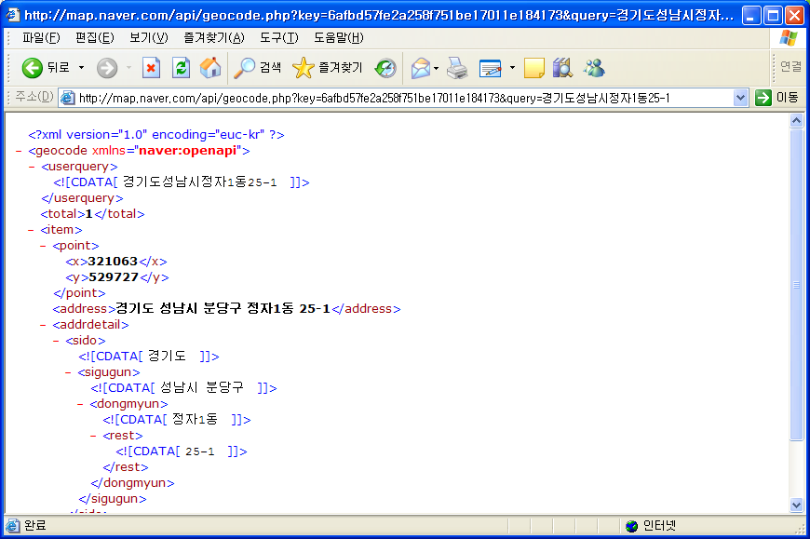
좌표값 받아 낸 예

Slide 8
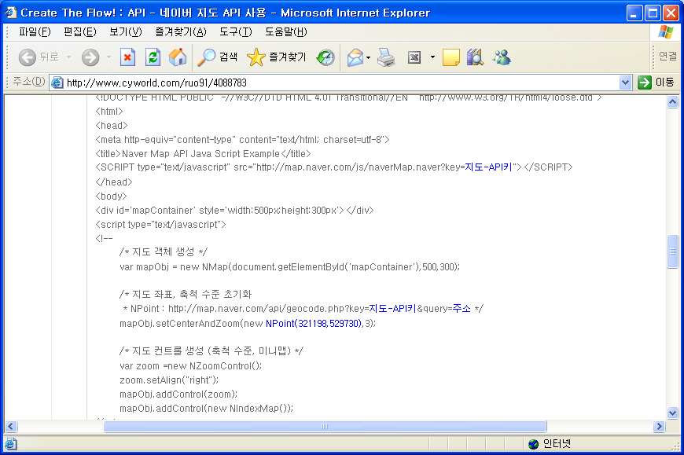
좌표값 적용한 예
http://www.cyworld.com/ruo91/4088783

Slide 9
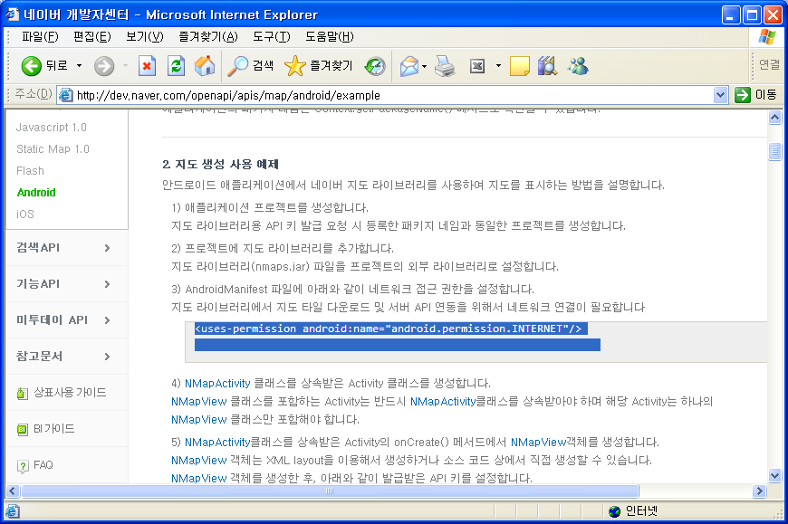
권한설정등 안드로이드 전용설정
http://dev.naver.com/openapi/apis/map/android/example

